Slide 1


AI Алёша
Ваш корпоративный AI ассистент
Проблемы внедрения AI
Какие задачи решает AI ассистент
Концепт продукта
Обзор функционала

Slide 2





Проблемы внедрения AI
35% компаний ссылаются на отсутствие опыта работы с AI
37% организаций ссылаются на безопасность
90% сотрудников используют LLM для решения повседневных задач
44% компаний не имеют AI специалистов
*Актуальные данные на 2025 год

Slide 3

Топ сфер для внедрения AI
Маркетинг и контент
SEO, SMM, анализ конкурентов, генерация контента
2. Клиентский сервис
линии поддержки, консультанты, оценка качества звонков
3. Предиктивная аналитика
исследования, анализ поведения пользователей, BI аналитика
4. Разработка ПО
генерация документации, написание кода, проведение ревью, анализ IT инфраструктуры
5. Автоматизация рутинных задач
*Актуальные данные на 2025 год

Slide 4


Возможность работы on premise
Автоматизирует рутинные задачи
Полноценный AI ассистент
Умная библиотека внутренних документов
Проводит исследования
Интегрируется с внутренними системами
Решает задачи автономно

Slide 5



Основные компоненты системы
Чат интерфейс
Админ панель
Подключение новых модулей
Формирование базы знаний
Просмотр метрик и отчётов
Взаимодействие через естественное общение

Slide 6
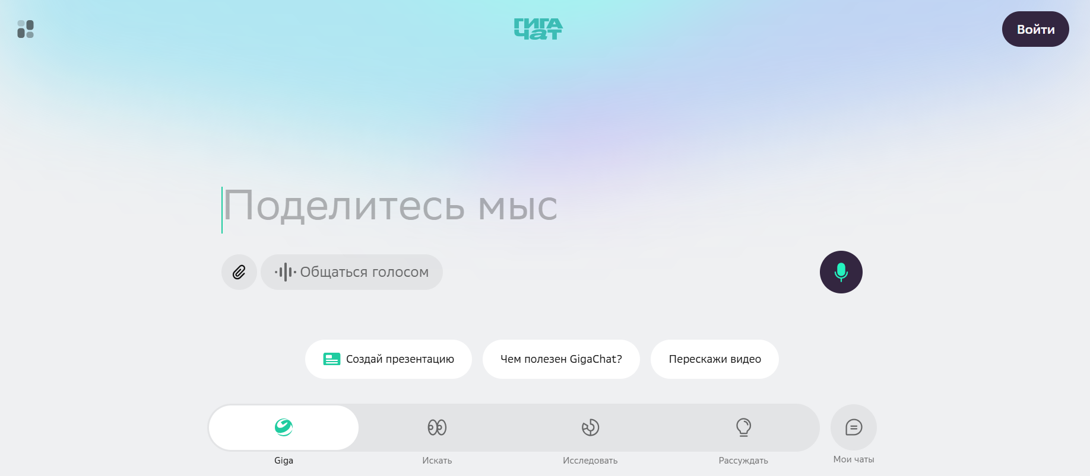
Пример пользовательского интерфейса

Slide 7
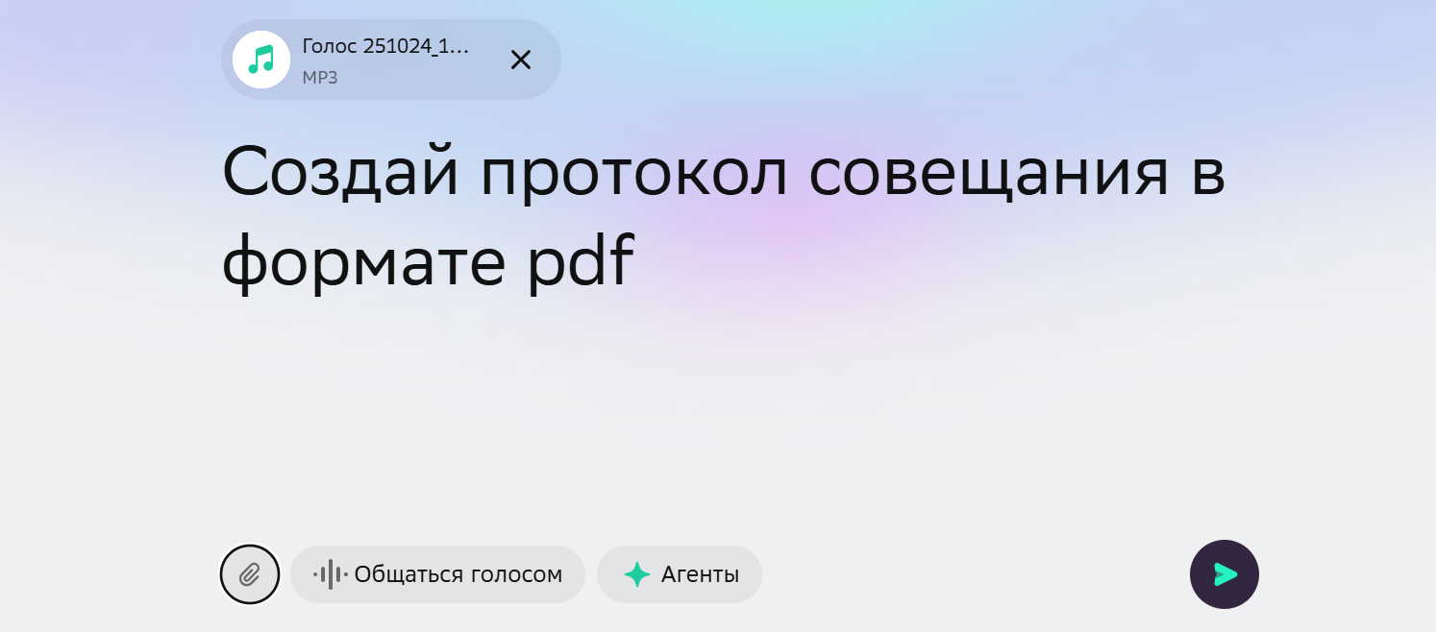
Создание протокола совещания

Slide 8


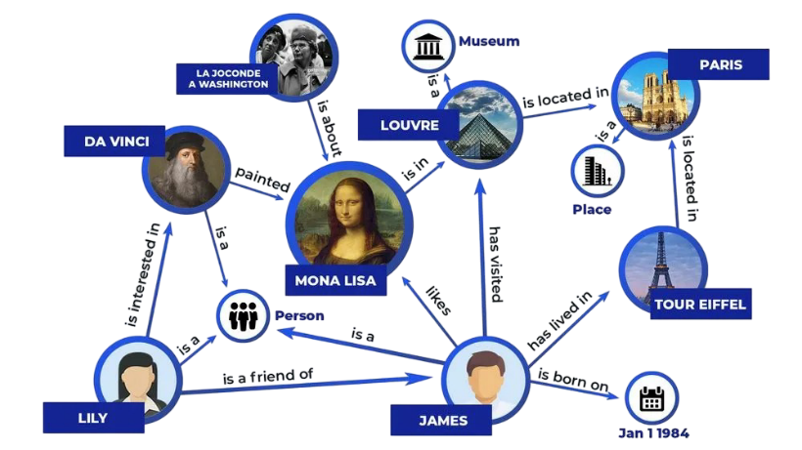
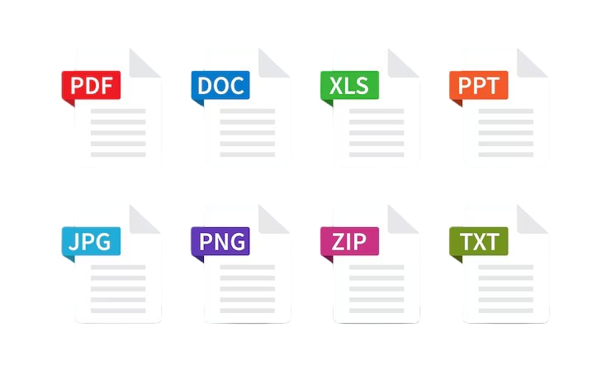
Интеллектуальная библиотека документов
Мульти-модальность
Разные типы индексов
Визуализация базы знаний
Сырые документы (pdf, docx, pptx, …)
Изображения
Аудио
Видео
Интернет ресурсы
Векторная база данных
Граф знаний
Гибридный поиск
Мульти-модальный индекс
Основные темы и сущности
Качество базы знаний
Рекомендации

Slide 9








AI исследователь
Агент поисковик
Агент сборщик данных
Агент исследователь
Пользователь
Агент планировщик
Агент составитель отчётов
Финальный отчёт

